Slide 1

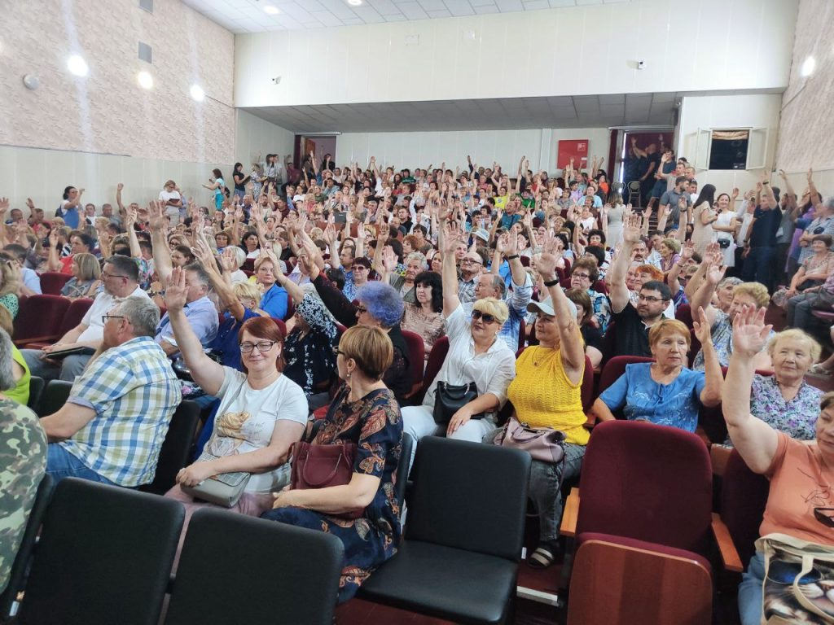


ПУБЛИЧНЫЕ СЛУШАНИЯ по проекту решения Думы Усть-Кутского муниципального образования «Отчет об исполнении бюджета Усть-Кутского муниципального образования за 2025 год»
Усть-Кутское муниципальное образование

Slide 2
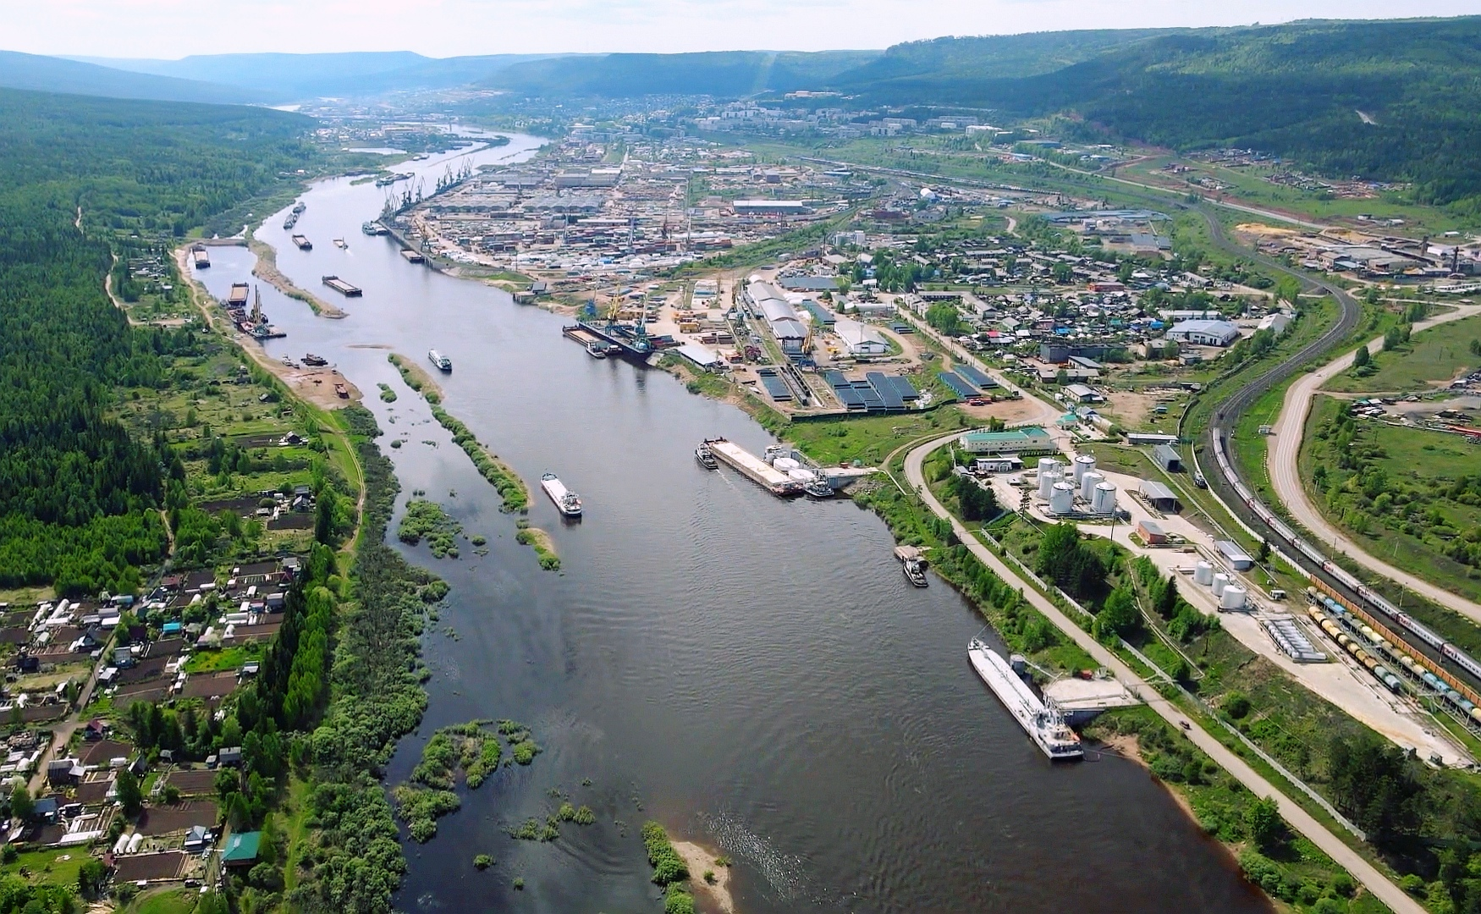
Бюджет – это основа устойчивого развития нашего района, а прозрачность расходования бюджетных средств – один из ключевых приоритетов работы Администрации Усть-Кутского муниципального образования .
В представленной презентации подведены итоги исполнения бюджета Усть-Кутского муниципального образования за 2025 год.
Здесь каждый сможет увидеть, как, где и когда сработали муниципальные финансы.
Надеемся, что изучение представленной информации даст возможность жителям Усть-Кутского района узнать, как формируется местный бюджет по доходам, а также на какие цели и в каком объёме направляются бюджетные средства.

Slide 3
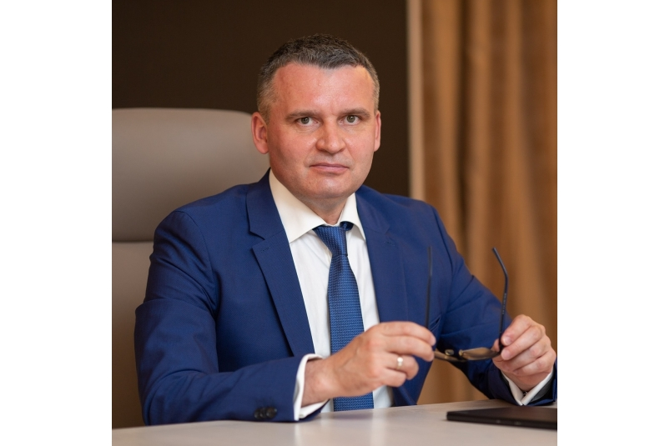
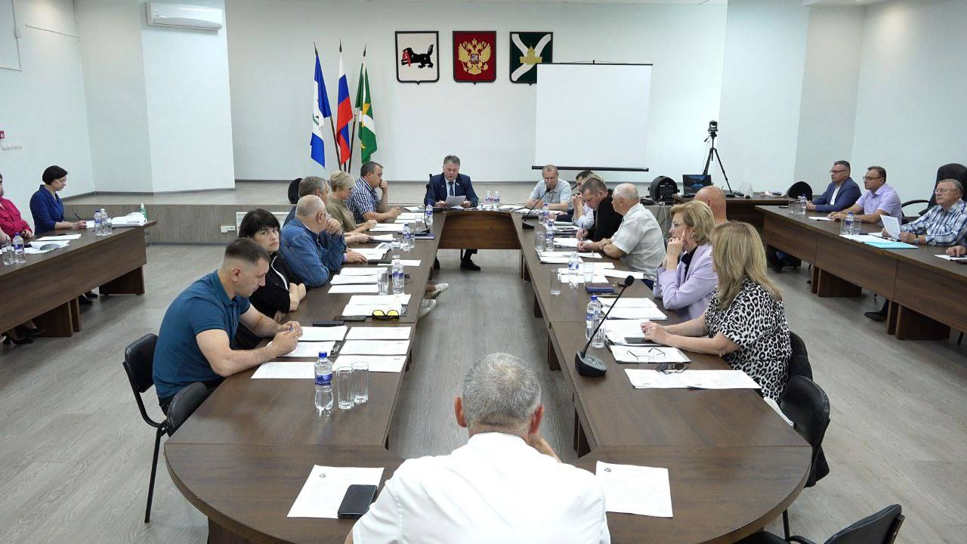


Бюджет Усть-Кутского муниципального образования на 2025 год принят решением Думы Усть-Кутского муниципального образования 17.12.2024 года № 261 «О бюджете Усть-Кутского муниципального образования на 2025 год и на плановый период 2026 и 2027 годов». В течение 2025 года в решение о бюджете 9 раз вносились изменения.
Окончательно плановые показатели районного бюджета утверждены решением Думы Усть-Кутского муниципального образования от 18.12.2025 года № 14.

Slide 4



Исполнение основных параметров районного бюджета в 2025 году (тыс. руб.)
Наименование | План по решению/приказу о бюджете | Исполнено | % исполнения
ДОХОДЫ, всего, в т. ч.: | 5 893 777,9 | 5 754 483,7 | 97,6
налоговые и неналоговые доходы | 3 708 632,5 | 3 659 143,6 | 98,7
безвозмездные поступления | 2 185 145,4 | 2 095 340,1 | 95,9
РАСХОДЫ | 5 976 929,8 | 5 726 190,1 | 95,8
ПРОФИЦИТ (+) / ДЕФИЦИТ (-) | - 88 842,8 | 28 293,6 | Х

Slide 5

ДОХОДЫ БЮДЖЕТА

Slide 6


Показатели поступления доходов в бюджет района (тыс. руб.)
Доходы за 2025 год – 5 754 483,7
Налоговые и неналоговые доходы
3 659 143,6
Безвозмездные поступления от бюджетов других уровней
2 065 637,5
Прочие безвозмездные поступления
29 725,4
Возврат остатков МБТ прошлых лет в областной бюджет
-22,8
Рост доходов к 2024 году - на 472 879,0 тыс. руб. или на 9,0%.

Slide 7


Налоговые и неналоговые доходы (тыс. руб.)
В 2025 году поступило 3 659 143,6 тыс. руб. налоговых и неналоговых доходов или 98,7% от плановых назначений.
Рост к 2024 году - на 753 022,7 тыс. руб. или на 25,9%.

Slide 8
Поступление налоговых и неналоговых доходов в бюджет
Усть-Кутского муниципального образования в 2025 году (тыс. руб.)
Наименование | Плановые назначения | Фактические поступления | Процент исполнения
НАЛОГОВЫЕ И НЕНАЛОГОВЫЕ ДОХОДЫ | 3 708 632,5 | 3 659 143,6 | 98,7
Налог на доходы физических лиц | 2 501 494,2 | 2 443 770,0 | 97,7
Акцизы по подакцизным товарам (продукции), производимым на территории Российской Федерации | 16 195,7 | 15 980,0 | 98,7
Налог, взимаемый в связи с применением упрощенной системы налогообложения | 99 346,7 | 98 636,1 | 99,3
Единый налог на вмененный доход для отдельных видов деятельности | 19,0 | 16,7 | 87,9
Единый сельскохозяйственный налог | 99,0 | 98,9 | 99,9
Налог, взимаемый в связи с применением патентной системы налогообложения | 21 836,0 | 34 377,6 | 157,4
Земельный налог | 6,4 | 7,4 | 115,6
Государственная пошлина | 27 857,8 | 27 634,9 | 99,2
Доходы от использования имущества, находящегося в государственной и муниципальной собственности - всего, в том числе: | 40 549,4 | 38 267,4 | 94,4
- дивиденды по акциям, принадлежащим муниципальному району | 3 365,3 | 3 365,3 | 100,0
Платежи при пользовании природными ресурсами | 901 843,1 | 902 937,8 | 100,1
Доходы от оказания платных услуг (работ) | 67 724,1 | 65 055,3 | 96,1
Доходы от компенсации затрат государства | 2 644,1 | 2 756,1 | 104,2
Доходы от продажи материальных и нематериальных активов | 10 616,3 | 10 712,4 | 100,9
Штрафы, санкции, возмещение ущерба | 17 970,4 | 18 363,4 | 102,2
Инициативные платежи, зачисляемые в бюджет района | 430,3 | 430,3 | 100,0

Slide 9
Безвозмездные поступления в бюджет Усть-Кутского муниципального образования в 2025 году (тыс. руб.)
Наименование | Плановые назначения | Фактические поступления | % исполнения
БЕЗВОЗМЕЗДНЫЕ ПОСТУПЛЕНИЯ | 2 185 145,4 | 2 095 340,1 | 95,9
Субсидии бюджетам бюджетной системы Российской Федерации (межбюджетные субсидии) | 111 821,4 | 73 490,9 | 65,7
Субвенции бюджетам бюджетной системы Российской Федерации | 1 921 290,4 | 1 870 981,8 | 97,4
Иные межбюджетные трансферты | 122 330,9 | 121 164,8 | 99,0
Безвозмездные поступления от негосударственных организаций в бюджеты муниципальных районов | 7 025,6 | 7 025,6 | 100,0
Доходы бюджетов муниципальных районов от возврата бюджетами бюджетной системы РФ остатков субсидий, субвенций и иных МБТ, имеющих целевое назначение, прошлых лет | 22 699,9 | 22 699,8 | 100,0
Возврат остатков субсидий, субвенций и иных межбюджетных трансфертов, имеющих целевое назначение, прошлых лет | - 22,8 | - 22,8 | 100,0

Slide 10












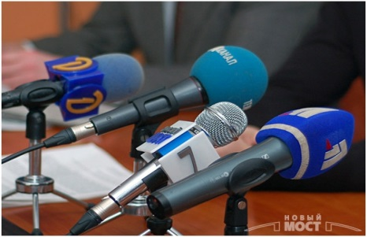
Расходы бюджета
Общегосударственные вопросы
Национальная безопасность и правоохранительная деятельность
Национальная экономика
Физическая культура и спорт
Жилищно-коммунальное хозяйство
Образование
Охрана окружающей среды
Культура, кинематография
Социальная политика
Межбюджетные трансферты
Обслуживание муниципального долга
Средства массовой информации

Slide 11

Структура расходов бюджета Усть-Кутского муниципального образования в 2025 году
Наименование | План , тыс. руб. | Факт, тыс. руб. | % исполнения
Общегосударственные вопросы | 644 450.3 | 626 738.1 | 97.3
Национальная оборона | 34 260.2 | 34 260.2 | 100.0
Национальная безопасность и правоохранительная деятельность | 28 781.5 | 28 609.9 | 99.4
Национальная экономика | 336 455.5 | 315 879.7 | 93.9
Жилищно-коммунальное хозяйство | 325 342.4 | 300 610.6 | 92.4
Охрана окружающей среды | 9 377.4 | 5 980.2 | 63.8
Образование | 3 612 009.8 | 3 456 753.2 | 95.7
Культура, кинематография | 274 165.9 | 270 558.8 | 98.7
Здравоохранение | 492.3 | 492.3 | 100.0
Социальная политика | 55 501.5 | 54 166.5 | 97.6
Физическая культура и спорт | 405 502.9 | 381 550.5 | 94.1
Средства массовой информации | 13 904.0 | 13 904.0 | 100.0
Межбюджетные трансферты общего характера бюджетам бюджетной системы Российской Федерации | 236 686.1 | 236 686.1 | 100.0
ИТОГО: | 5 976 929.8 | 5 726 190.1 | 95.8

Slide 12

Динамика расходов бюджета Усть-Кутского муниципального образования за 2024 - 2025 годы (тыс. руб.)
Расходы за 2025 год исполнены в объеме 5 726 190,1 тыс. руб. или 95,8% от плана. Рост расходов к 2024 году составил 831 536,7 тыс. руб. или 85,5%.

Slide 13




Распределение расходов бюджета Усть-Кутского муниципального образования на 2025 год по функциональной структуре (тыс. руб.)
Общегосударственные вопросы
Наименование | План , тыс. руб. | Факт, тыс. руб. | % исполнения
Функционирование высшего должностного лица субъекта Российской Федерации и муниципального образования | 7 497.3 | 7 406.6 | 98.8%
Функционирование законодательных (представительных) органов государственной власти и представительных органов муниципальных образований | 15 163.5 | 15 137.6 | 99.8%
Функционирование Правительства Российской Федерации, высших исполнительных органов государственной власти субъектов Российской Федерации, местных администраций | 224 142.9 | 218 070.8 | 97.3%
Судебная система | 8.4 | 8.4 | 100.0%
Обеспечение деятельности финансовых, налоговых и таможенных органов и органов финансового (финансово-бюджетного) надзора | 83 129.7 | 82 857.5 | 99.7%
Обеспечение проведения выборов и референдумов | 6 698.7 | 6 698.7 | 100.0%
Резервные фонды | 2 000.0 | 0.0 | 0.0%
Другие общегосударственные вопросы | 305 809.8 | 296 558.5 | 97.0%
ИТОГО | 644 450.3 | 626 738.1 | 97.3%
Источники (фактическое исполнение)

Slide 14
на выплату заработной платы с начислениями на неё работникам органов местного самоуправления поселений
Межбюджетные трансферты поселениям (тыс. руб.)
Нийское сельское поселение
4 502,0
Подымахинское сельское поселение
2 552,0
на организационное и материально-техническое обеспечение подготовки и проведения муниципальных выборов
Подымахинское сельское поселение
542,1
по владению, пользованию и распоряжению имуществом, находящимся в муниципальной собственности поселения самоуправления поселений
Ручейское сельское поселение
6 083,7
Янтальское городское поселение
6 083,7
Нийское сельское поселение
480,8

Slide 15
Распределение расходов бюджета Усть-Кутского муниципального образования по переданным областным государственным полномочиям в 2025 году (тыс. руб.)
по составлению (изменению) списков кандидатов в присяжные заседатели федеральных судов общей юрисдикции в РФ – 8,4
хранение, комплектование, учет и использование архивных документов, относящихся к государственной собственности Иркутской области - 3 993,1
в сфере труда - 1 532,8
по определению персонального состава и обеспечению деятельности административных комиссий - 1 482,8

Slide 16
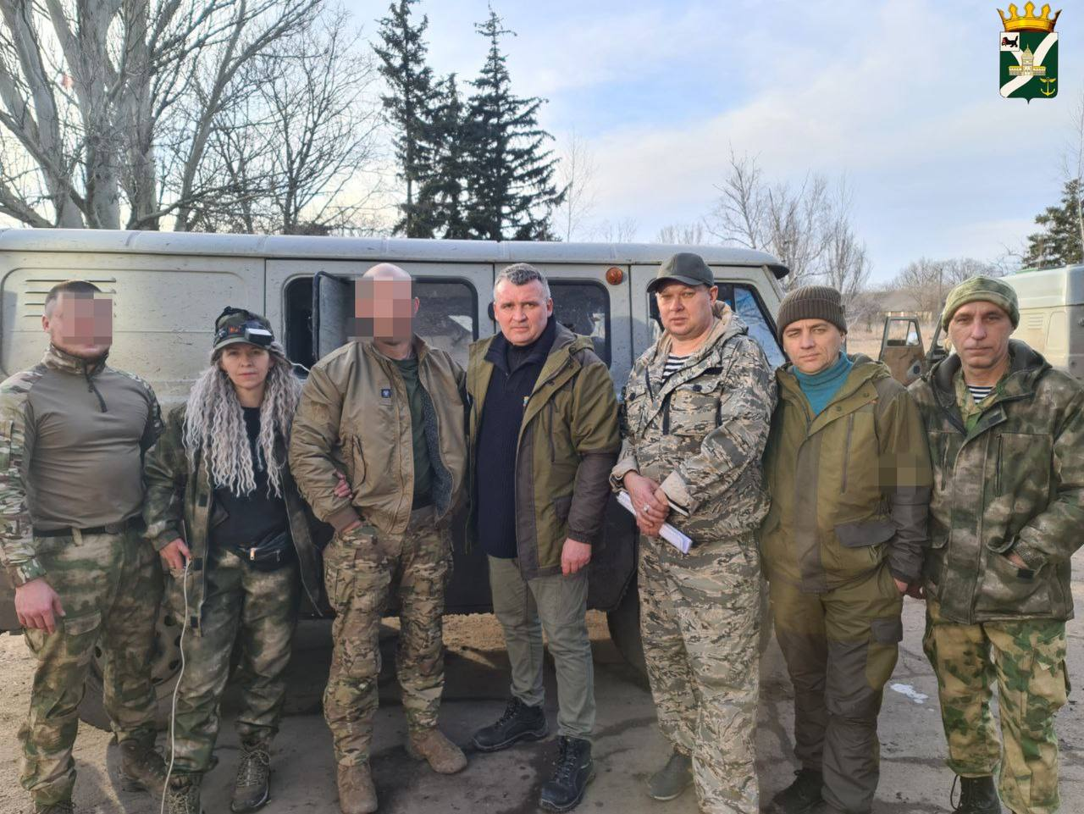
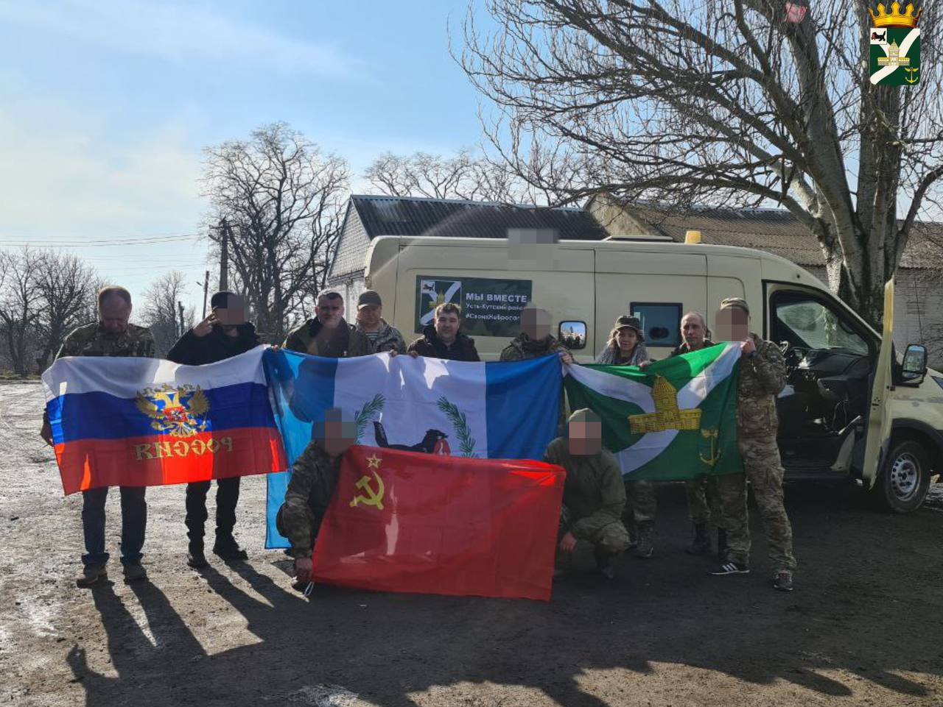
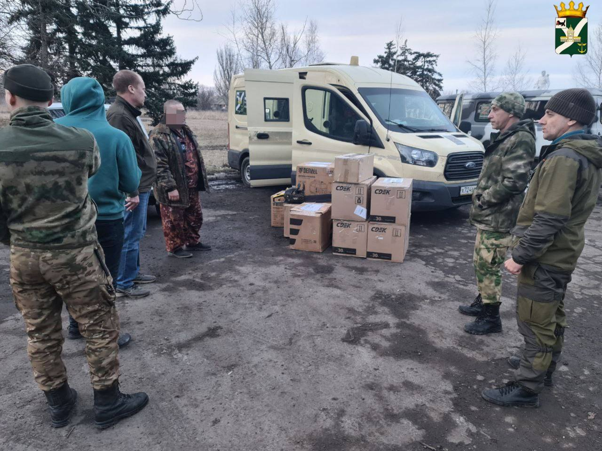
Распределение расходов бюджета Усть-Кутского муниципального образования на 2025 год по функциональной структуре (тыс. руб.)
Национальная оборона
Наименование | План | Факт | % исполнения
Мобилизационная и вневойсковая подготовка | 34 260,2 | 34 260,2 | 100,0
ИТОГО | 34 260,2 | 34 260,2 | 100,0

Slide 17
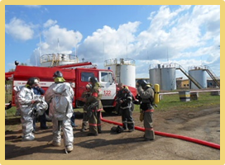


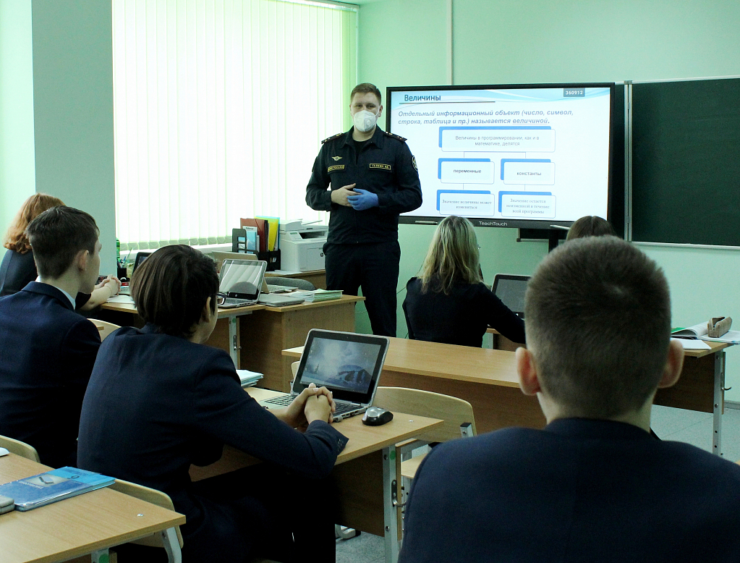
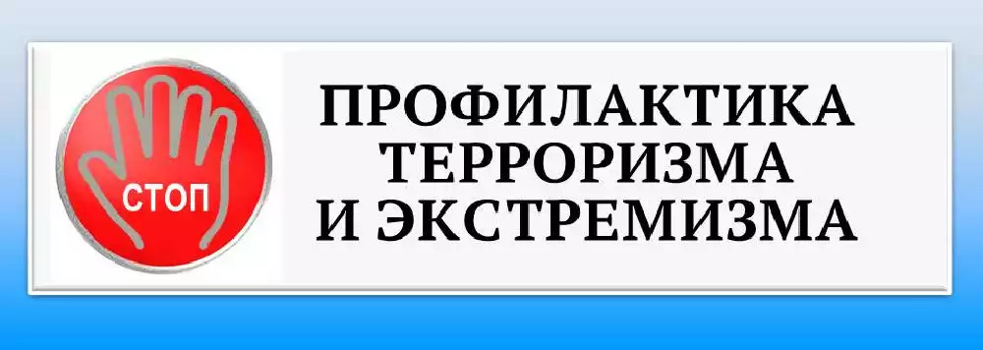
Национальная безопасность и правоохранительная деятельность
Наименование | План | Факт | % исполнения
Защита населения и территории от чрезвычайных ситуаций природного и техногенного характера, пожарная безопасность | 28 413.1 | 28 241.5 | 99.4
Другие вопросы в области национальной безопасности и правоохранительной деятельности | 368.4 | 368.4 | 100.0
ИТОГО | 28 781.5 | 28 609.9 | 99.4

Slide 18
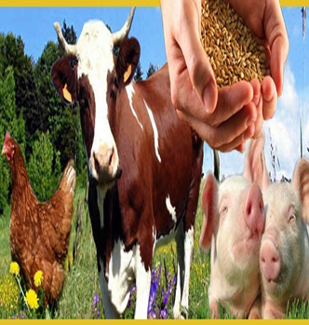
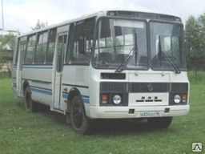
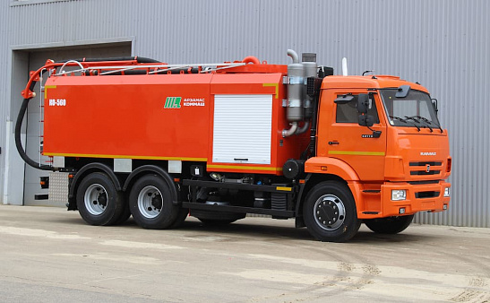
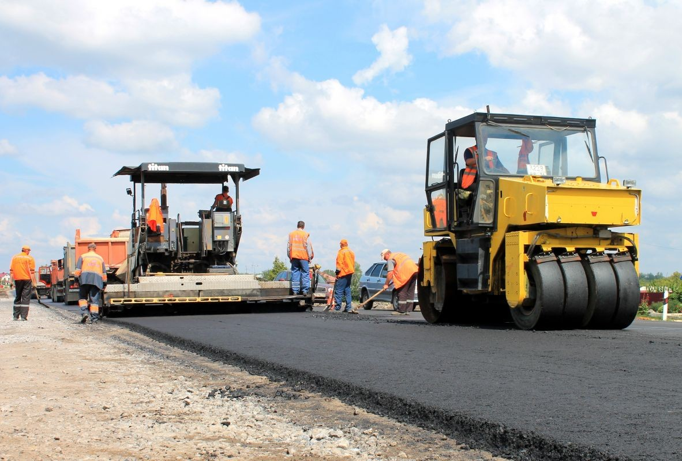
Национальная экономика (тыс. руб.)
Наименование | План | Факт | % исполнения
Сельское хозяйство и рыболовство | 8 360.0 | 8 360.0 | 100.0
Транспорт | 17 801.4 | 17 801.4 | 100.0
Дорожное хозяйство (дорожные фонды) | 260 239.6 | 240 187.7 | 92.3
Другие вопросы в области национальной экономики | 50 054.5 | 49 530.6 | 99.0
ИТОГО | 336 455.5 | 315 879.7 | 93.9
Мероприятия на осуществление регулярных пассажирских перевозок пассажиров и багажа автомобильным транспортом по регулируемым тарифам
Межбюджетные трансферты на осуществление дорожной деятельности в 2025 году
Усть-Кутскому городскому поселению в сумме
173 359,5 тыс.рублей
Янтальскому городскому поселению в сумме
50 435,1 тыс.рублей
Маршруты
«г. Усть-Кут- п. Казарки»
«г. Усть-Кут – с. Каймоново»
12 825,0 тыс. рублей

Slide 19
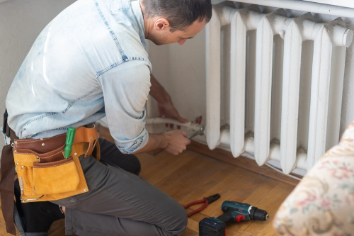
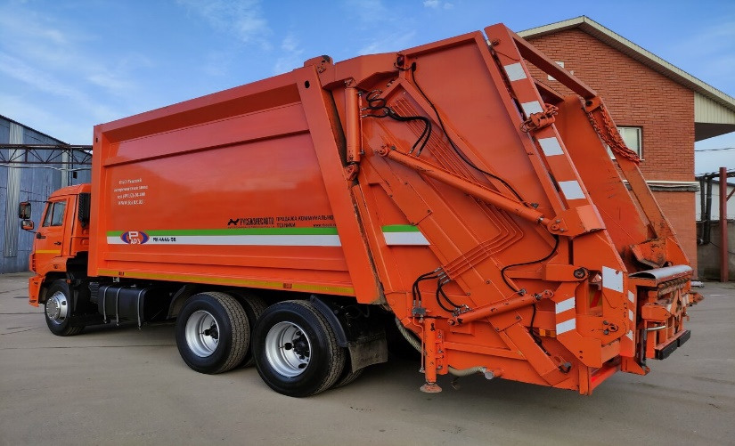

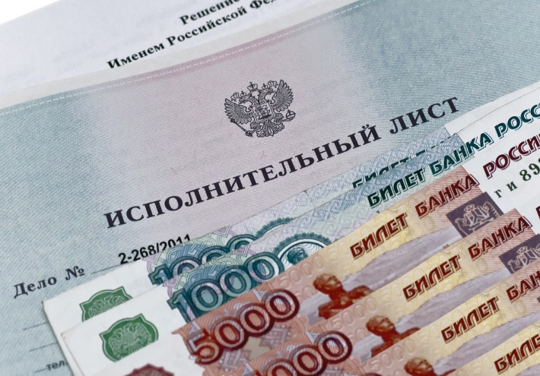
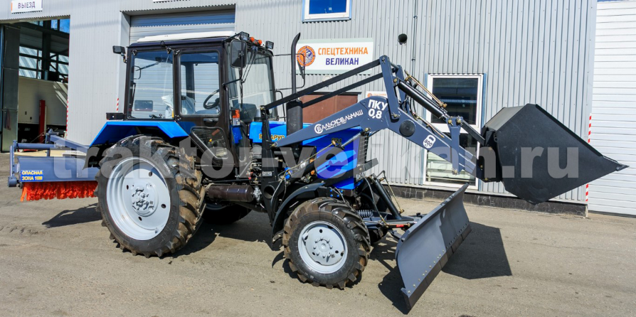
Жилищно-коммунальное хозяйство (тыс. руб.)
Наименование | План | Факт | % исполнения
Жилищное хозяйство | 93 965.7 | 69 315.8 | 73.8
Коммунальное хозяйство | 196 983.3 | 196 983.3 | 100.0
Благоустройство | 34 393.4 | 34 311.5 | 99.8
ИТОГО | 325 342.4 | 300 610.6 | 92.4
Расходы на капитальный ремонт жилого фонда, находящегося в муниципальной собственности Усть-Кутского МО
– 47 557,6 тыс.рублей
Приобретены квартиры в муниципальную собственность Усть-Кутского МО для служебного пользования
– 21 194,3 тыс.рублей
Приобретены: мусоровоз с задней загрузкой для п. Верхнемарково и машина дорожная МД-03 на базе промышленного трактора Беларус с навесным оборудованием и прицепом для п. Звёздный
– 17 749,1 тыс.рублей
Оплата по исполнительным листам за фактические потери по электроэнергии в пользу ООО «РУСЭНЕРГОСБЫТ», ООО «Иркутская энергосбытовая компания», за коммунальные услуги в пользу ООО «Теплосервис»
– 16 560,6 тыс.рублей

Slide 20
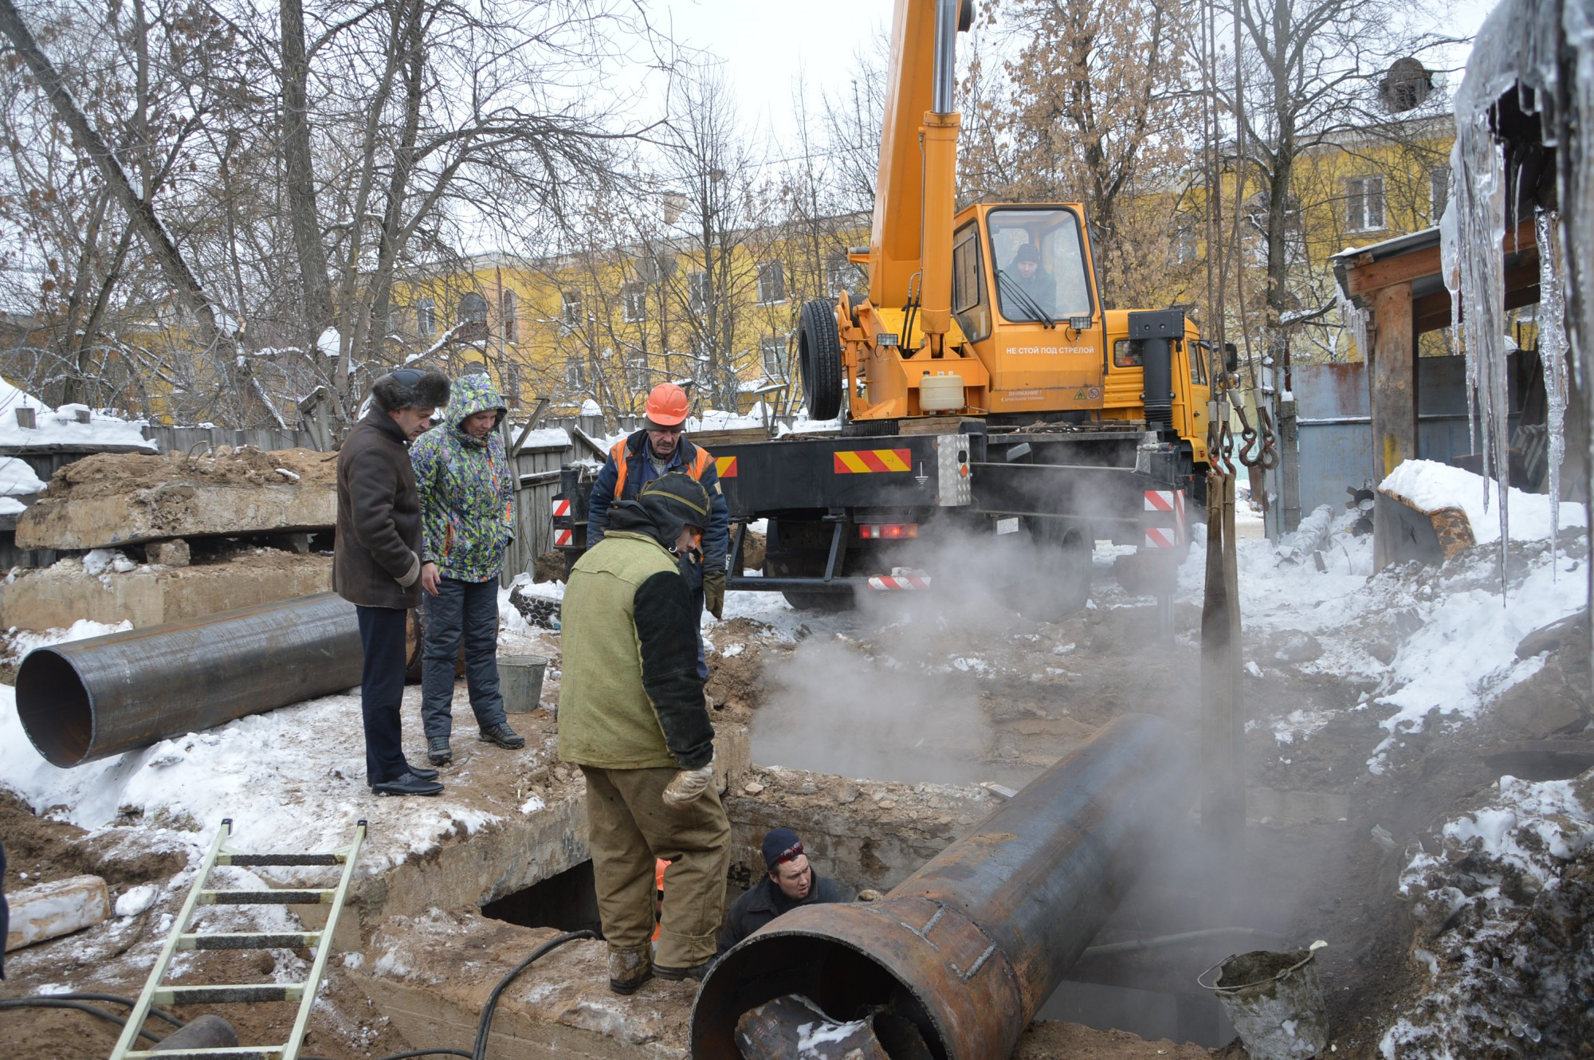
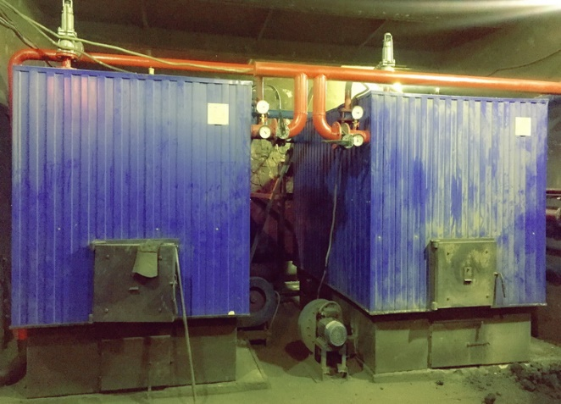
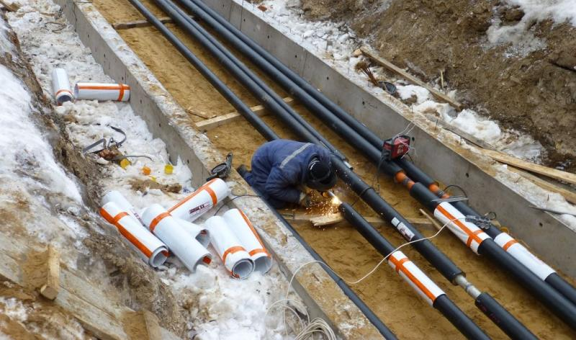
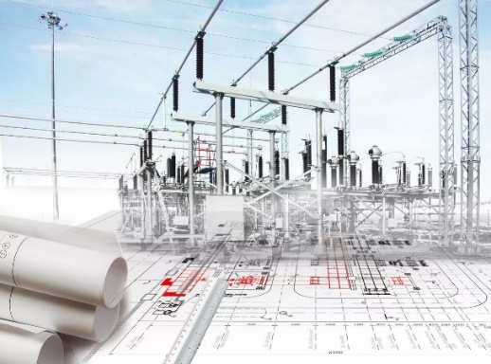
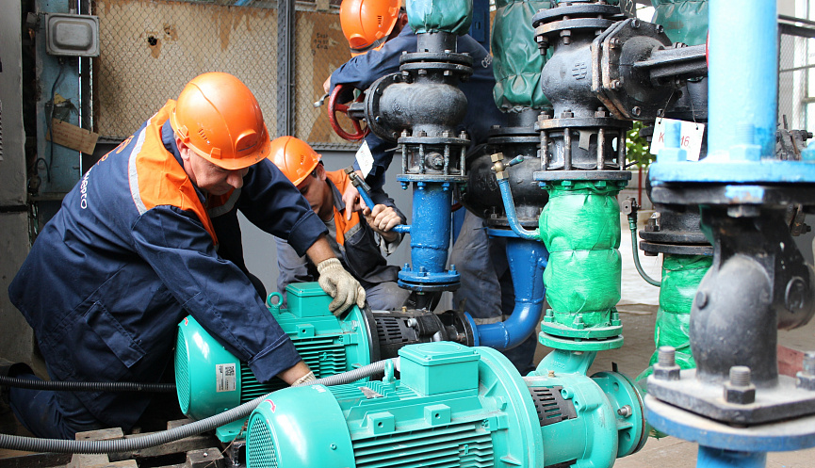
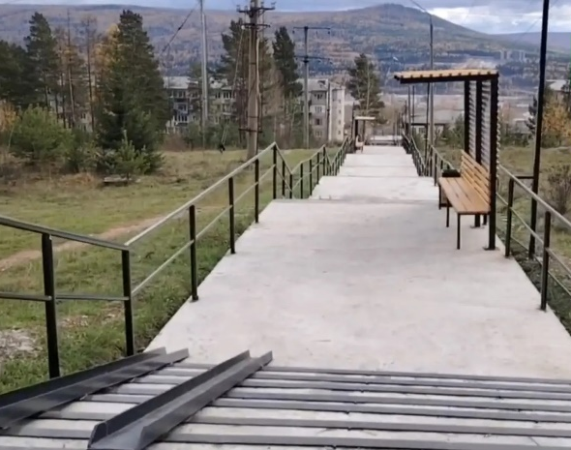
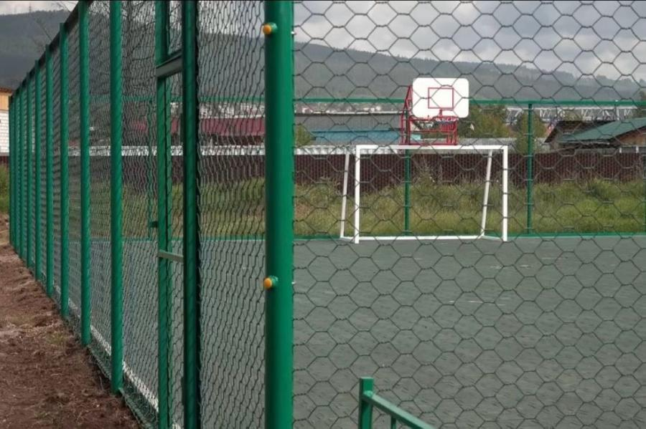
Межбюджетные трансферты поселениям в 2025 году ( тыс. руб.)
Звёзднинскому городскому поселению – 4 172,0
На организацию в границах поселения электро-, тепло-, газо- и водоснабжения населения, водоотведения, снабжения населения топливом в пределах полномочий, установленных законодательством Российской Федерации
Усть-Кутскому городскому поселению 176 250,8
На организацию благоустройства территории поселения
Усть-Кутскому городскому поселению – 15 644,8

Slide 21
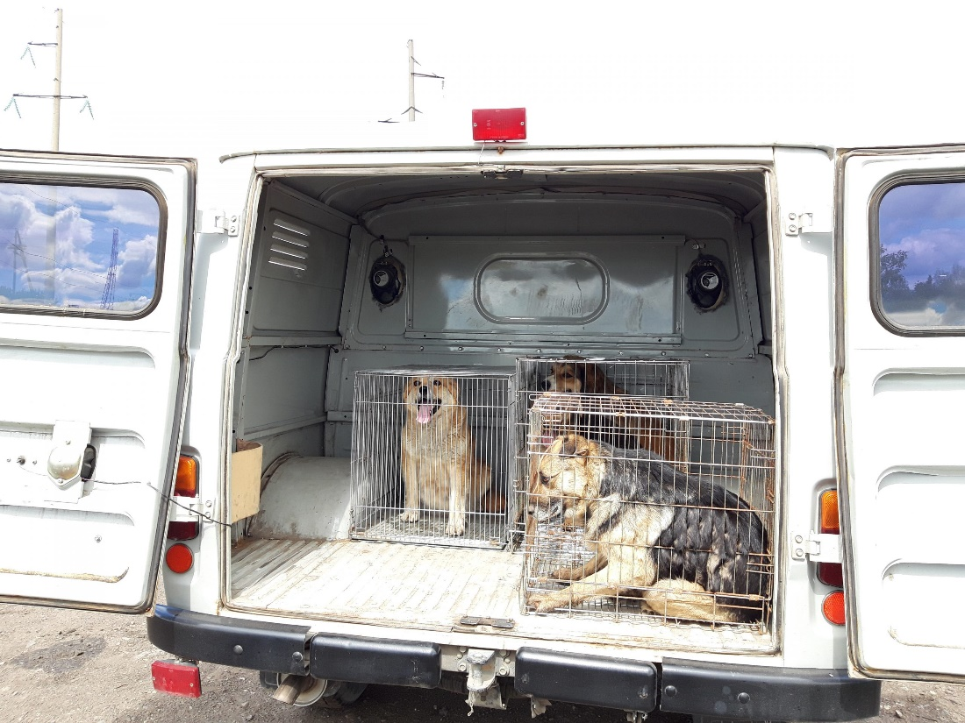
ОХРАНА ОКРУЖАЮЩЕЙ СРЕДЫ (тыс. руб.)
Наименование | План | Факт | % исполнения
Другие вопросы в области охраны окружающей среды | 9 377.4 | 5 980.2 | 63.8
ИТОГО | 9 377.4 | 5 980.2 | 63.8
Расходы на осуществление отдельных областных государственных полномочий по организации мероприятий при осуществлении деятельности по обращению с собаками и кошками без владельцев в границах населенных пунктов Иркутской области в сумме 5 980,2 тыс. рублей

Slide 22
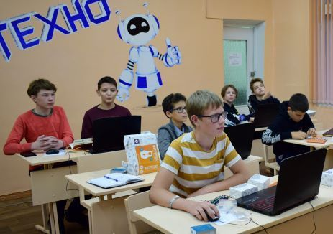
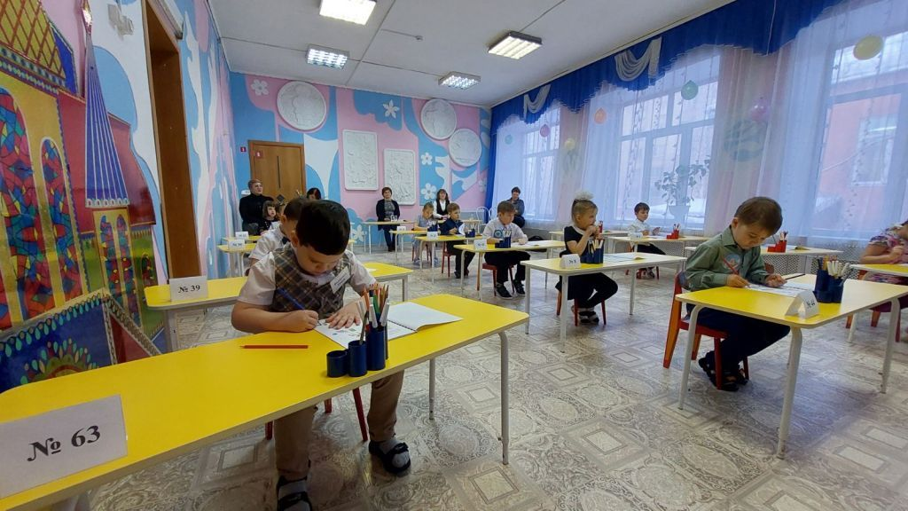
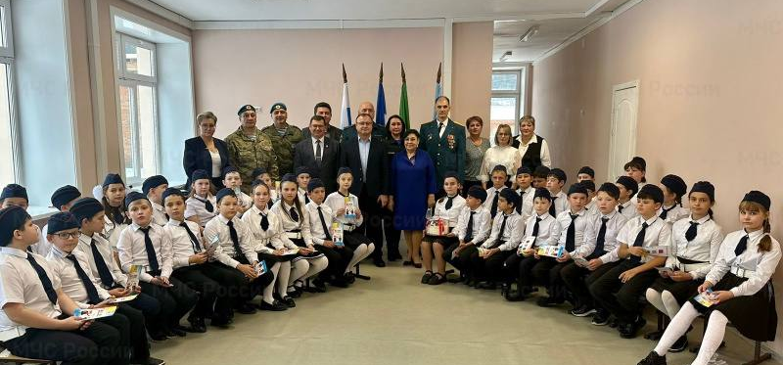
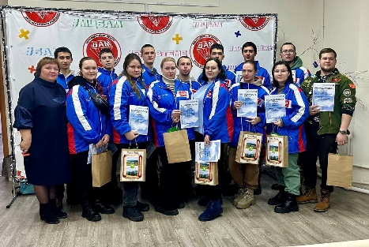
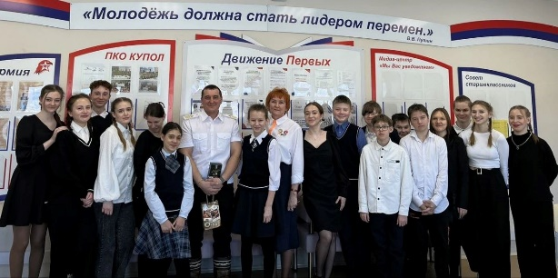
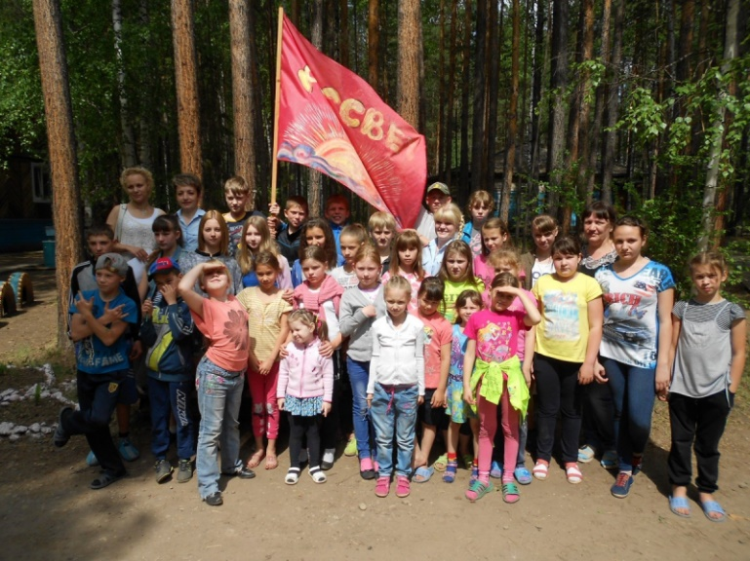
О Б Р А З О В А Н И Е (тыс. руб.)
Наименование | План | Исполнение | % исполнения
ОБРАЗОВАНИЕ | 3 612 009.8 | 3 456 753.2 | 95.7
Дошкольное образование | 1 028 821.6 | 985 542.1 | 95.8
Общее образование | 2 083 409.2 | 1 987 998.5 | 95.4
Дополнительное образование детей | 237 240.0 | 230 478.2 | 97.1
Профессиональная подготовка, переподготовка и повышение квалификации | 2 372.9 | 2 370.8 | 99.9
Молодежная политика | 57 936.6 | 53 969.4 | 93.2
Другие вопросы в области образования | 202 229.5 | 196 394.2 | 97.1
Наименование | План на 2021 год | Исполнение | Процент исполнения
ОБРАЗОВАНИЕ | 2 019 919.4 | 1 955 000.5 | 96.8%
Дошкольное образование | 662 950.3 | 643 259.0 | 97.0%
Общее образование | 1 133 267.9 | 1 096 446.7 | 96.8%
Дополнительное образование детей | 103 695.8 | 97 633.8 | 94.2%
Профессиональная подготовка, переподготовка и повышение квалификации | 1 145.6 | 1 103.5 | 96.3%
Молодежная политика | 17 390.9 | 17 161.8 | 98.7%
Другие вопросы в области образования | 101 468.9 | 99 395.7 | 98.0%
Наименование | План на 2021 год | Исполнение | Процент исполнения
ОБРАЗОВАНИЕ | 2 019 919.4 | 1 955 000.5 | 96.8%
Дошкольное образование | 662 950.3 | 643 259.0 | 97.0%
Общее образование | 1 133 267.9 | 1 096 446.7 | 96.8%
Дополнительное образование детей | 103 695.8 | 97 633.8 | 94.2%
Профессиональная подготовка, переподготовка и повышение квалификации | 1 145.6 | 1 103.5 | 96.3%
Молодежная политика | 17 390.9 | 17 161.8 | 98.7%
Другие вопросы в области образования | 101 468.9 | 99 395.7 | 98.0%

Slide 23
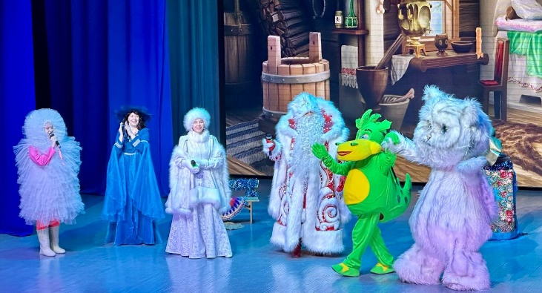
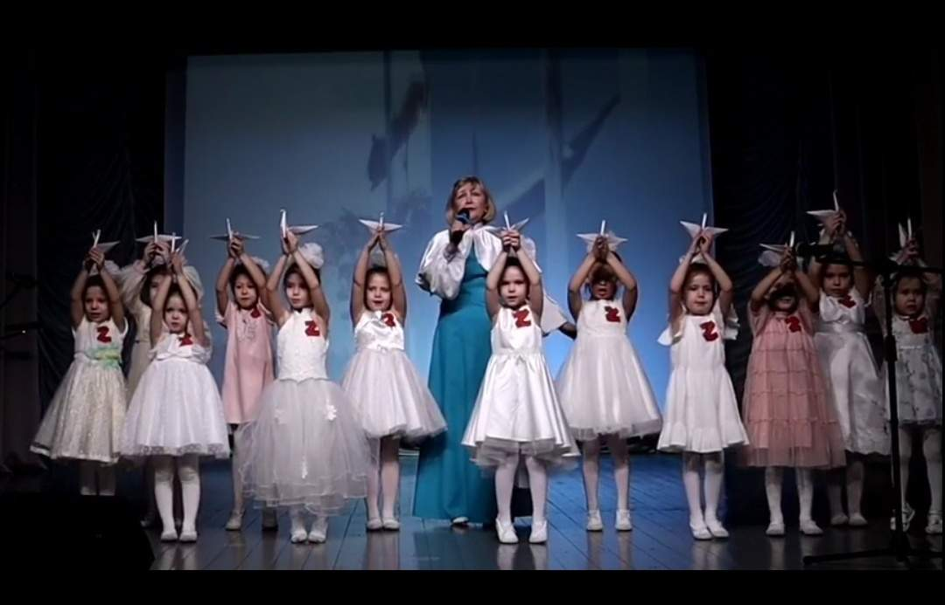
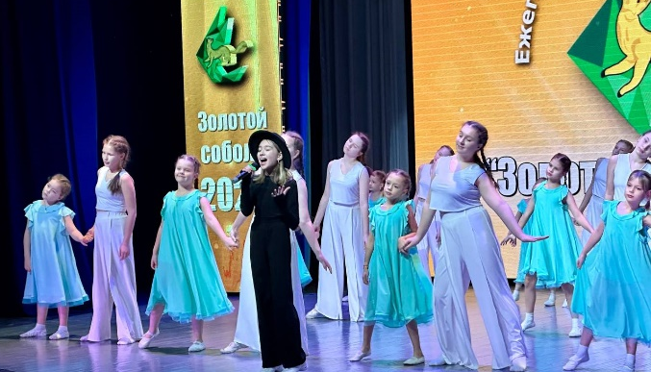
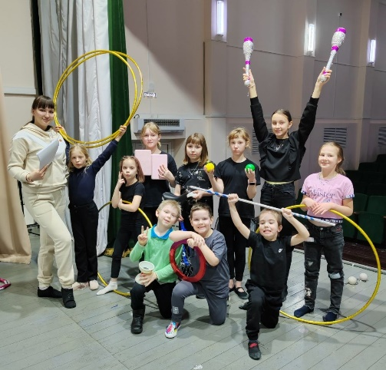
КУЛЬТУРА, КИНЕМАТОГРАФИЯ (тыс. руб.)
Наименование | План | Факт | % исполнения
Культура | 176 645.4 | 174 360.1 | 98.7
Другие вопросы в области культуры, кинематографии | 97 520.5 | 96 198.7 | 98.6
ИТОГО | 274 165.9 | 270 558.8 | 98.7

Slide 24
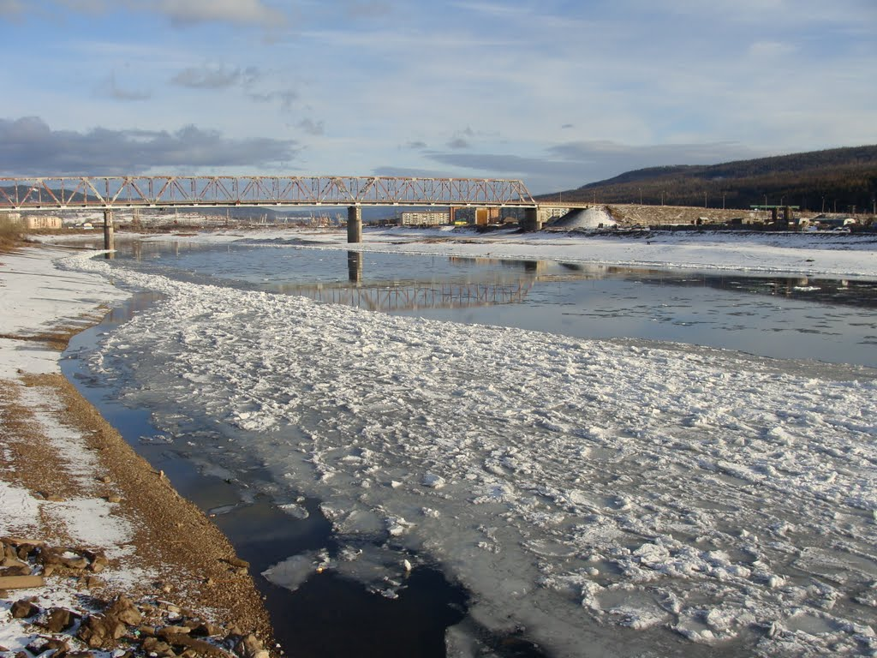
на выплату заработной платы с начислениями на неё работникам учреждений культуры и на оплату коммунальных услуг
Межбюджетные трансферты поселениям (тыс. руб.)
по созданию условий для организации досуга и обеспечения жителей поселения услугами организаций культуры, в рамках муниципальной программы "Район моей мечты"

Slide 25
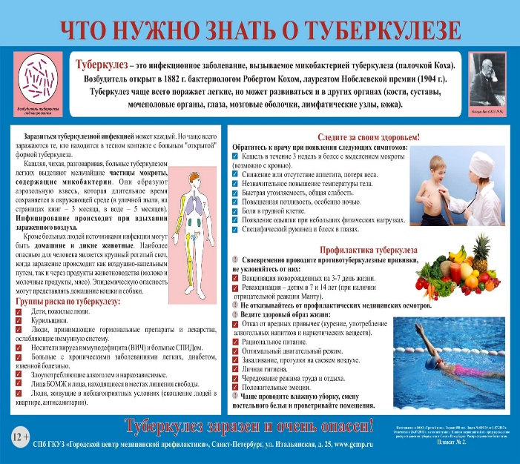


Другие вопросы в области здравоохранения(тыс. руб.)

Slide 26

СОЦИАЛЬНАЯ ПОЛИТИКА (тыс. руб.)
Наименование | План | Исполнение | % исполнения
Пенсионное обеспечение | 9 534.2 | 9 534.2 | 100.0
Социальное обеспечение населения | 10 872.3 | 10 872.3 | 100.0
Охрана семьи и детства | 17 030.3 | 16 227.3 | 95.3
Другие вопросы в области социальной политики | 18 064.7 | 17 532.7 | 97.1
ИТОГО | 55 501.5 | 54 166.5 | 97.6

Slide 27


Расходы по подразделу «Социальное обеспечение населения» (тыс. руб.)
МП «Привлечение врачебных кадров в медицинские
организации, расположенные на территории Усть-Кутского муниципального образования»
7 521.6
МП «Обеспечение педагогическими кадрами муниципальных образовательных организаций Усть-Кутского муниципального образования»
1 401.0

Slide 28


МП «Старшему поколению – активное долголетие на территории Усть-Кутского муниципального образования»
659.8
МП «Поддержка социально ориентированных некоммерческих организаций и гражданских инициатив в Усть-Кутском муниципальном образовании»
1 289.9

Slide 29
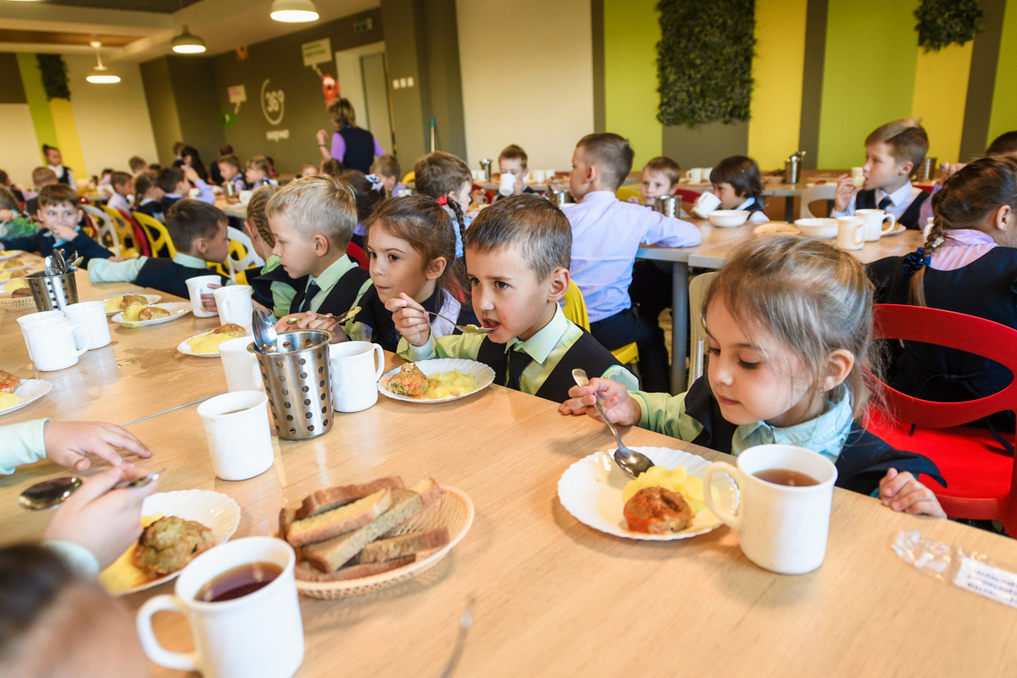
Расходы районного бюджета в 2025 году на обеспечение бесплатным питанием отдельных категорий обучающихся
Областной бюджет
Местный бюджет
9 271,1 тыс. рублей
1 792,9 тыс. рублей
для детей из многодетных и малоимущих семей
для одного ребенка, один из родителей которого призван на военную службу по мобилизации
Возрастная группа 7-11 лет
Возрастная группа 12 лет и старше
Областной бюджет
146 рублей
местный бюджет
15 рублей
161 рублей
Областной бюджет
146 рублей
местный бюджет
15 рублей
161 рублей
Областной бюджет
125 рублей

Slide 30
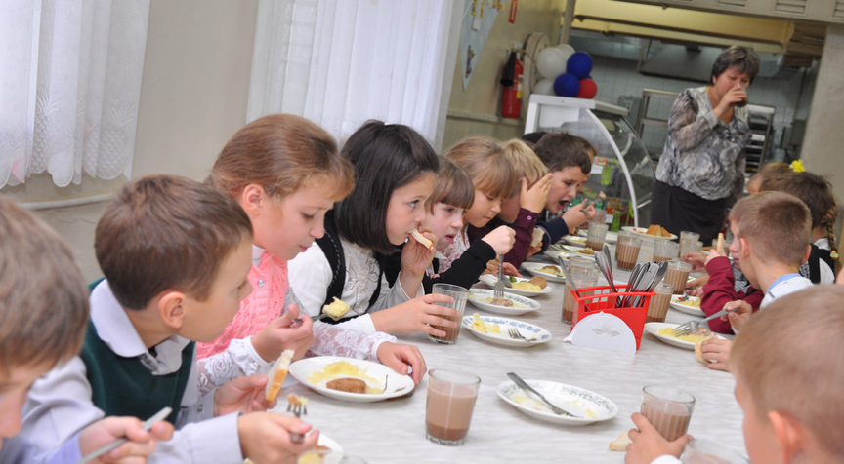
Расходы районного бюджета в 2025 году (тыс. руб.)
на обеспечение бесплатным двухразовым питанием обучающихся с ограниченными возможностями здоровья в муниципальных общеобразовательных организациях в Иркутской области
на обеспечение бесплатным питанием обучающихся, пребывающих на полном государственном обеспечении в организациях социального обслуживания, находящихся в ведении Иркутской области, посещающих муниципальные общеобразовательные организации
75,5
Средства областного бюджета 9 336,4
Средства местного бюджета 1 912,3
на обеспечение бесплатным двухразовым питанием детей-инвалидов
1 686,1

Slide 31
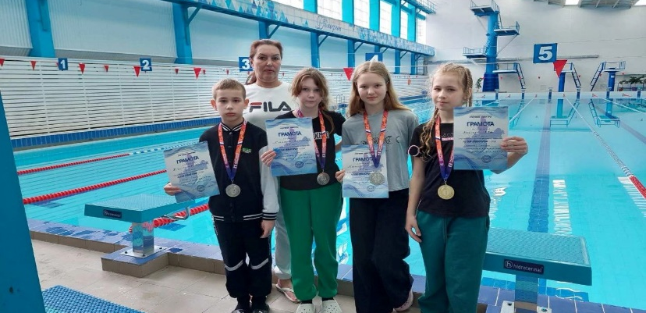
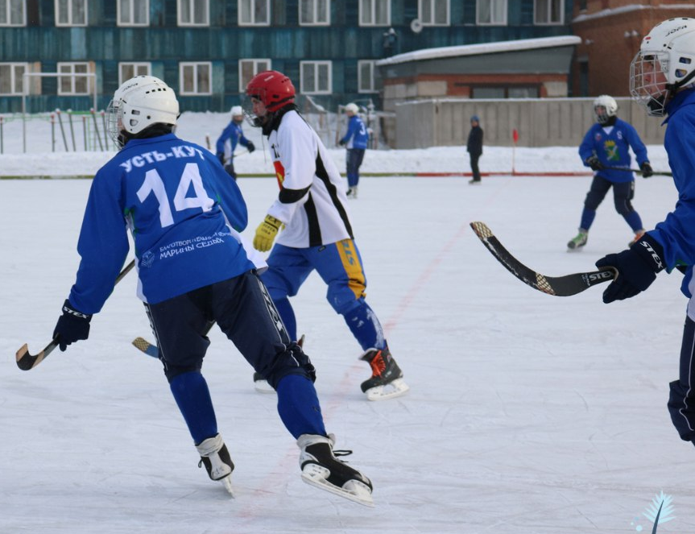
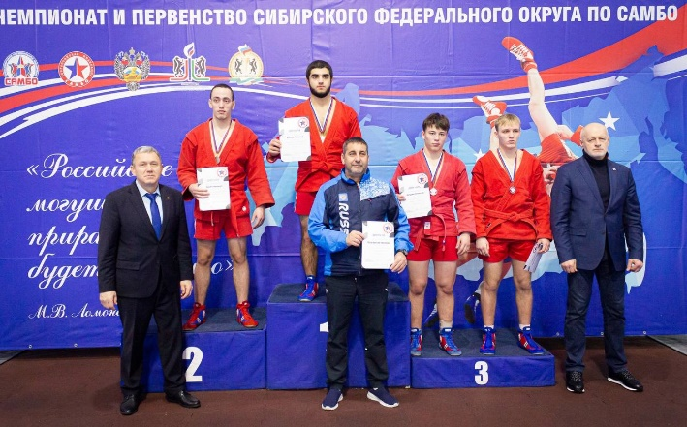
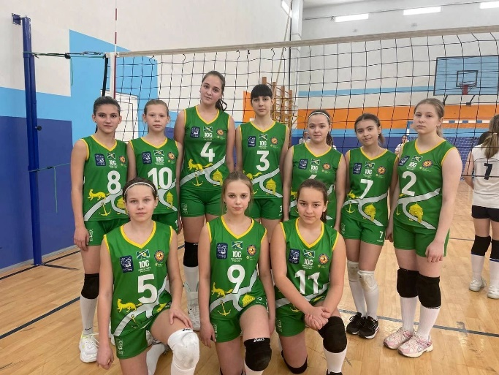
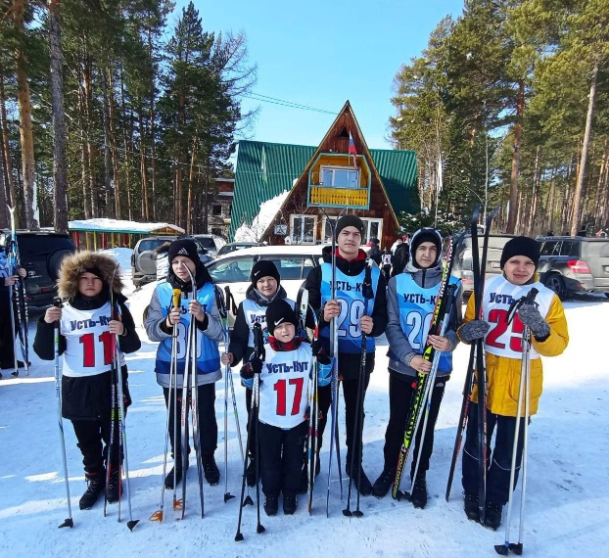
ФИЗИЧЕСКАЯ КУЛЬТУРА (тыс. руб.)
Наименование | План | Факт | % исполнения
ФИЗИЧЕСКАЯ КУЛЬТУРА | 405 502.9 | 381 550.5 | 94.1

Slide 32
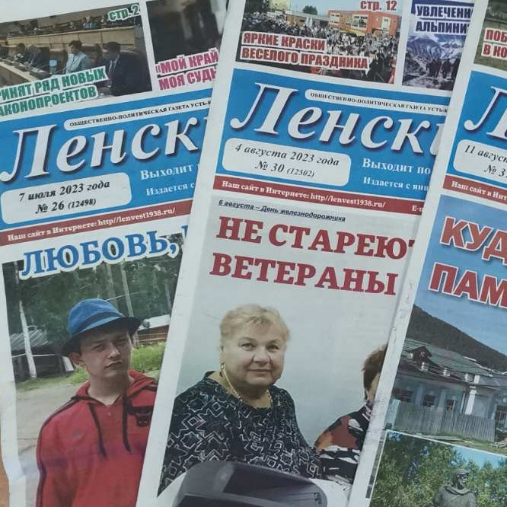
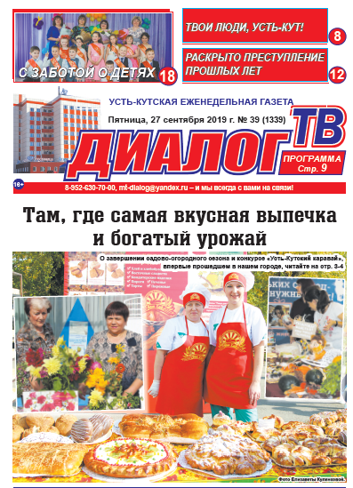

СРЕДСТВА МАССОВОЙ ИНФОРМАЦИИ (тыс. руб.)

Slide 33
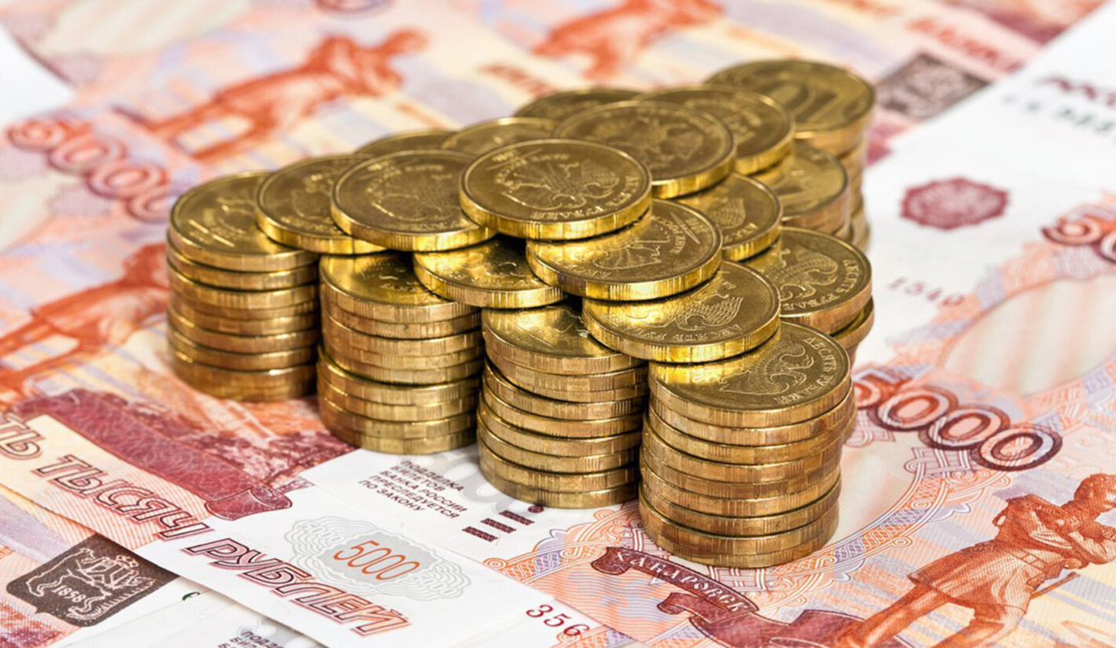
Дотации на выравнивание бюджетной обеспеченности поселений (тыс. руб.)
Всего
236 686,1
ПЛАН
ФАКТ

Slide 34

Муниципальный долг по состоянию на 1 января 2026 года отсутствует

Slide 35
РЕАЛИЗАЦИЯ НАЦИОНАЛЬНЫХ ПРОЕКТОВ (тыс. рублей)
КЦСР | Наименование КЦСР | Ассигнования 2025 год | Исполнение за 2025 год | % исполнения
00 0 Ю0 00000 Национальный проект "Молодежь и дети"
00 0 Ю4 00000 Региональный проект "Все лучшее детям"
795Ю455591 | Мероприятия на оснащение предметных кабинетов муниципальных общеобразовательных организаций оборудованием, средствами обучения и воспитания | 2 363.7 | 2 363.5 | 100.0
00 0 Ю6 00000 Региональный проект "Педагоги и наставники"
795Ю653031 | Ежемесячное денежное вознаграждение за классное руководство педагогическим работникам муниципальных образовательных организаций в Иркутской области, реализующих образовательные программы начального общего образования, образовательные программы основного общего образования, образовательные программы среднего общего образования | 98 383.4 | 97 490.9 | 99.1
795Ю650501 | Ежемесячное денежное вознаграждение советникам директоров по воспитанию и взаимодействию с детскими общественными объединениями муниципальных общеобразовательных организаций Иркутской области | 1 046.8 | 1 044.0 | 99.7
795Ю651791 | Мероприятие по обеспечению деятельности советников директора по воспитанию и взаимодействию с детскими общественными объединениями в муниципальных общеобразовательных организациях в Иркутской области | 4 525.3 | 4 525.2 | 100.0
00 0 Д0 00000 Национальный проект "Продолжительная и активная жизнь"
00 0 ДА 00000 Региональный проект "Здоровье для каждого"
795ДА22100 | Муниципальная программа "Формирование системы мотивации граждан к ведению здорового образа жизни, включая здоровое питание и отказ от вредных привычек в Усть-Кутском муниципальном образовании" (за счет средств местного бюджета) | 438.0 | 438.0 | 100.0
Итого |  | 106 757.2 | 105 861.6 | 99.2

Slide 36
Расходы бюджета на реализацию муниципальных программ (тыс. рублей)
Наименование муниципальной программы | Факт 2024 года | План 2025 год | Факт 2025 года | % исполнения к плану
Муниципальная программа "Поддержка социально ориентированных некоммерческих организаций и гражданских инициатив в Усть-Кутском муниципальном образовании" | 1 620.0 | 1 289.9 | 1 289.9 | 100.0
Муниципальная программа "Комплексная профилактика правонарушений на территории Усть-Кутского муниципального образования" | 285.6 | 400.1 | 400.1 | 100.0
Муниципальная программа "Старшему поколению-активное долголетие на территории Усть-Кутского муниципального образования" | 459.9 | 659.8 | 659.8 | 100.0
Муниципальная программа "Содействие развитию малого и среднего предпринимательства в Усть-Кутском муниципальном образовании" | 23 029.9 | 33 030.0 | 33 030.0 | 100.0
Муниципальная программа "Вектор детства, семьи, материнства на территории Усть-Кутского муниципального образования" | 1 434.7 | 1 590.1 | 1 590.1 | 100.0
Муниципальная программа "Безопасность населения и территории Усть-Кутского муниципального образования" | 831.3 | 2 196.6 | 2 196.6 | 100.0
Муниципальная программа "Район моей мечты" | 0.0 | 73 053.4 | 73 053.4 | 100.0
Муниципальная программа "Профилактика социально значимых заболеваний в Усть-Кутском муниципальном образовании" | 3 657.1 | 7 575.9 | 7 575.9 | 100.0

Slide 37
Наименование муниципальной программы | Факт 2024 года | План 2025 год | Факт 2025 года | % исполнения к плану
Муниципальная программа "Поддержка и развитие муниципальных дошкольных образовательных организаций Усть-Кутского муниципального образования" | 40 665.2 | 59 204.8 | 40 471.9 | 68.4
Муниципальная программа "Организация летнего отдыха, оздоровления и занятости детей и подростков Усть-Кутского муниципального образования" | 17 668.1 | 15 725.2 | 15 368.3 | 97.7
Муниципальная программа "Совершенствование организации питания в муниципальных образовательных организациях, расположенных на территории Усть-Кутского муниципального образования" | 62 892.3 | 70 420.5 | 70 419.3 | 100.0
Муниципальная программа "Обеспечение пожарной безопасности на объектах образовательных организаций Усть-Кутского муниципального образования" | 17 346.0 | 10 420.9 | 10 420.9 | 100.0
Муниципальная программа "Обеспечение педагогическими кадрами муниципальных образовательных организаций Усть-Кутского муниципального образования" | 9 086.1 | 14 831.0 | 14 831.0 | 100.0
Муниципальная программа "Развитие дополнительного образования Усть-Кутского муниципального образования" | 89 593.1 | 176 664.8 | 171 158.2 | 96.9
Муниципальная программа "Поддержка и развитие муниципальных общеобразовательных организаций Усть-Кутского муниципального образования" | 324 529.4 | 586 659.5 | 542 817.9 | 92.5
Муниципальная программа "Развитие культуры Усть-Кутского муниципального образования" | 10 412.8 | 8 348.0 | 8 348.0 | 100.0
Муниципальная программа "Развитие физической культуры и спорта в Усть-Кутском муниципальном образовании" | 277 088.9 | 383 917.6 | 359 965.2 | 93.8

Slide 38
Наименование муниципальной программы | Факт 2024 года | План 2025 год | Факт 2025 года | % исполнения к плану
Муниципальная программа "Доступная среда для инвалидов и других маломобильных групп населения" | 5 065.0 | 7 261.5 | 7 261.5 | 100.0
Муниципальная программа "Повышение безопасности дорожного движения в Усть-Кутском муниципальном образовании" | 1 633.7 | 31 705.0 | 13 295.2 | 41.9
Муниципальная программа "Профилактика экстремизма и терроризма на территории Усть-Кутского муниципального образования" | 14 551.9 | 17 666.9 | 17 666.9 | 100.0
Муниципальная программа "Энергосбережение и повышение энергетической эффективности Усть-Кутского муниципального образования" | 41 889.0 | 55 787.2 | 55 510.4 | 99.5
Муниципальная программа "Построение, развитие и внедрение аппаратно-программного комплекса "Безопасный город" | 1 023.2 | 4 209.1 | 4 209.1 | 100.0
Муниципальная программа "Молодежная политика Усть-Кутского района" | 5 127.6 | 51 762.0 | 47 794.8 | 92.3
Муниципальная программа "Развитие туризма на территории Усть-Кутского муниципального образования" | 0.0 | 956.9 | 956.9 | 100.0
Муниципальная программа "Развитие сельского хозяйства и поддержка развития рынков сельскохозяйственной продукции, сырья и продовольствия в Усть-Кутском муниципальном образовании" | 4 393.5 | 8 360.0 | 8 360.0 | 100.0
Муниципальная программа "Формирование системы мотивации граждан к ведению здорового образа жизни, включая здоровое питание и отказ от вредных привычек в Усть-Кутском муниципальном образовании" | 449.9 | 438.0 | 438.0 | 100.0
ИТОГО: | 954 734.2 | 1 624 134.7 | 1 509 089.3 | 92.9

Slide 39
Расходы бюджета на реализацию «Мастер плана» (тыс. рублей)
Наименование мероприятия | План 2025 года | Факт 2025 года
Объекты дорожной инфраструктуры
Ремонт участка автомобильной дороги общего пользования местного значения по адресу: Иркутская обл., Усть-Кутский район, р.п. Янталь, кадастровый номер 38:18:000000:2812, вдоль ул. Еловая (ул. Центральная, от ул. Еловая до ул. Нагорная) | 50 435.1 | 50 435.1
Ремонт автомобильной дороги по ул. Нагорная, подъездная дорога в р.п. Янталь, Усть-Кутский район, Иркутская область кадастровый номер 38:18:000000:2812 (от ул. Нагорная, до ул. Центральная)
Ремонт участка автомобильной дороги общего пользования местного значения по адресу: Иркутская обл., Усть-Кутский район, р.п. Янталь, кадастровый номер 38:18:000000:2812, вдоль ул. Еловая(вдоль ул. Еловая до ул. Центральной)
Ремонт участка автомобильной дороги общего пользования местного значения по адресу: Иркутская обл., Усть-Кутский район, р.п. Янталь, кадастровый номер 38:18:000000:2812, от мостового перехода через руч. Еловый до пересечения с ул. Нагорная
Объекты инженерной инфраструктуры
Котельная на биотопливе в районе п.РЭБ г.Усть-Кут | 77 019.4 | 57 625.4
Объекты образования
Строительство здания МОУ СОШ № 7 на месте старого и благоустройство прилегающей территории | 377 223.7 | 334 934.9
"МДОУ ДС № 3 УКМО, строительство модульного пищеблока, здания прачечной с помещением для хозяйственного инвентаря" | 2 166.5 | 1 977.4

Slide 40
Наименование мероприятия | План 2025 года | Факт 2025 года
Капитальный ремонт здания Муниципального бюджетного учреждения дополнительного образования Центра дополнительного образования Усть-Кутского муниципального образования | 69 444.4 | 69 444.4
Капитальный ремонт помещений и внутренних инженерных сетей в столовой и пищеблоке МОУ СОШ № 4 УКМО, расположенного по адресу: Россия, 666780, Иркутская область, г. Усть-Кут, ул. Речников, 40 | 18 719.7 | 18 719.7
МОУ СОШ № 6 Капитальный ремонт наружного освещения | 4 841.2 | 4 841.2
Капитальный ремонт здания Муниципального дошкольного образовательного учреждения Центр развития ребенка Детский сад № 46 (отопление, окна) | 10 684.2 | 10 684.2
Благоустройство прилегающей территории МОУ СОШ № 10 УКМО | 41 542.0 | 41 542.0
Проектирование объекта: "Капитальный ремонт МОУ СОШ №2 - корпуса Литера А2, копруса литера А1" | 3 406.6 | 3 406.6
Проектирование объекта: "Детский сад "Сибирячок" на "90 мест в г. Усть-Куте", мкрн РЭБ | 356.1 | 356.1
ИТОГО «Объекты образования» | 528 384.4 | 485 906.5
Объекты спорта
Капительный ремонт стадиона Водник в г. Усть-Куте | 21 623.6 | 21 623.5
Проектирование объекта: "Строительство ФОК в Мкр Речники-2" | 14 008.0 | 105.0
Приобретение спортивного зала | 40 000.0 | 40 000.0
Текущий ремонт ФОКОТ | 780.6 | 780.6
Капитальный ремонт многофункциональной спортивной площадки в п. Верхнемарково | 5 333.6 | 5 333.6
ИТОГО «Объекты спорта» | 81 745.8 | 67 842.7
Прочие объекты
Ремонт объекта по адресу г. Усть-Кут, ул. Новая, д. 20 в рамках создания дома молодёжи Усть-Кутского муниципального образования | 2 977.7 | 2 277.5
ВСЕГО по объектам | 740 562.4 | 664 087.2

Slide 41
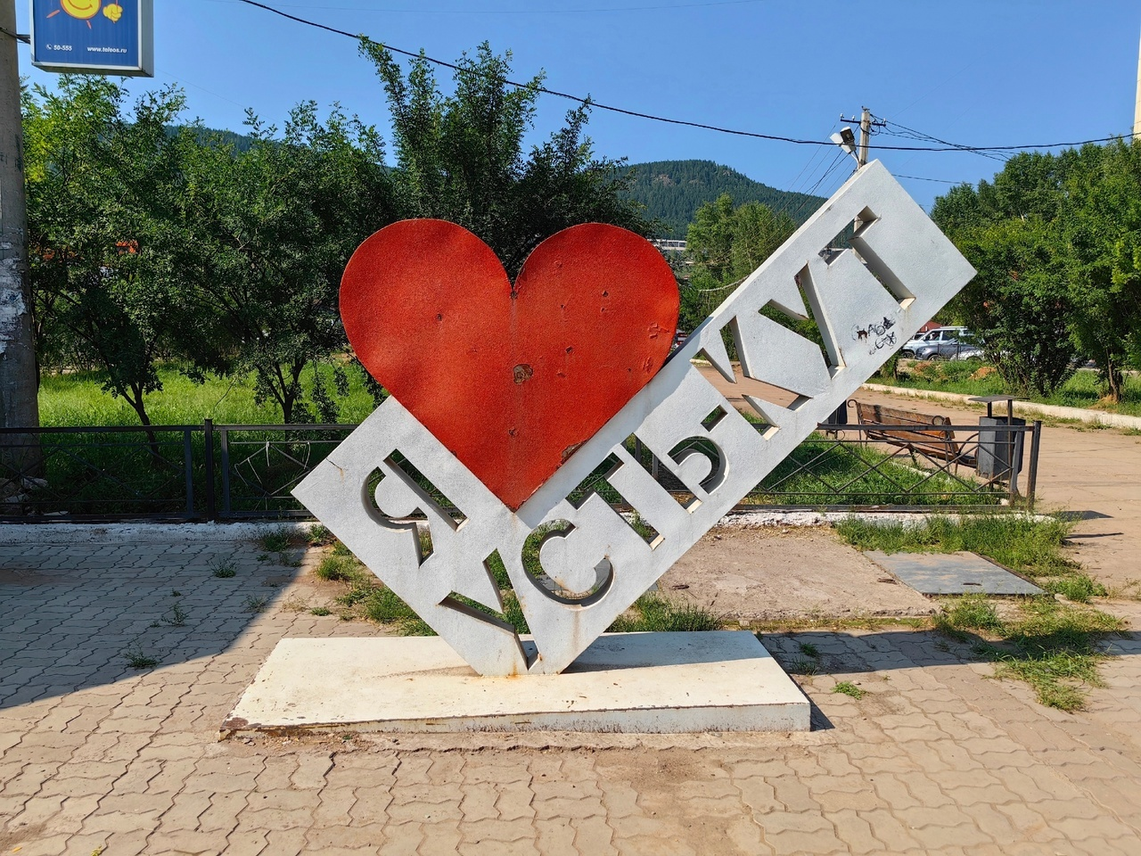





Контактная информация и обратная связь
Бюджет для граждан подготовлен
Комитетом по финансовой политике и бюджету Администрации Усть-Кутского муниципального образования
Иркутская область, г. Усть-Кут, улица Халтурина д. 52
Тел. 8(3952) 43-51-81 доб. 202
E-mail: fin11@govirk.ru
Интернет –сайт: www.admin-ukmo.ru
Режим работы:
Понедельник - пятница с 9 до 17 часов,
Перерыв на обед с 13 до 14 часов,
Суббота-воскресенье выходной

